Slide 1
AWS를 이용한 리눅스(Ubuntu) 설치

Slide 2
목차
1. 네트워크(VPC, Subnet, Routing table, Internet Gateway) 설정
2. EC2(Ubuntu 20.04 LTS) 생성
3. 로컬에서 EC2에 접속
4. 추가적으로 할 만한 것들

Slide 3
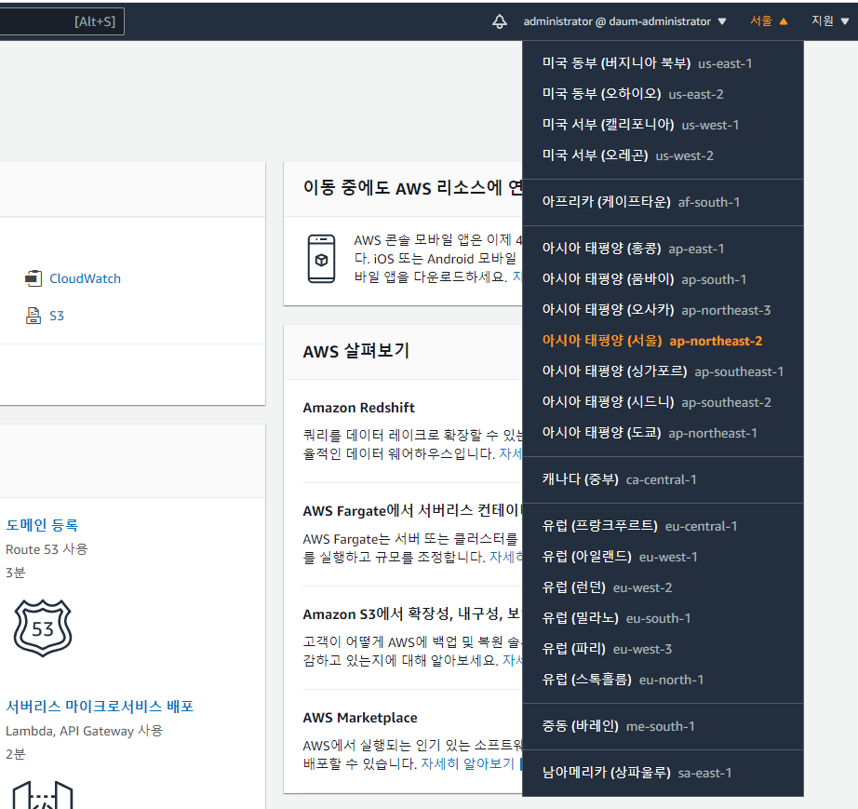
원하는 리전을 선택합니다.

Slide 4
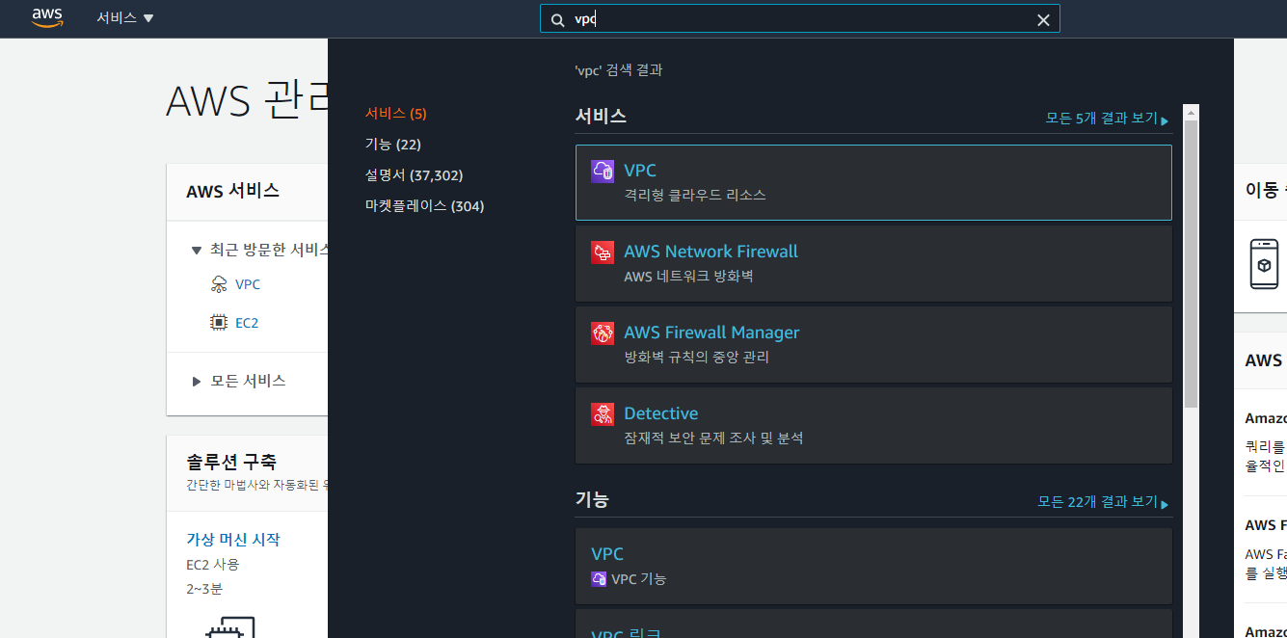
원하는 대역대의 IP를 얻기 위해 VPC를 설정합니다.

Slide 5
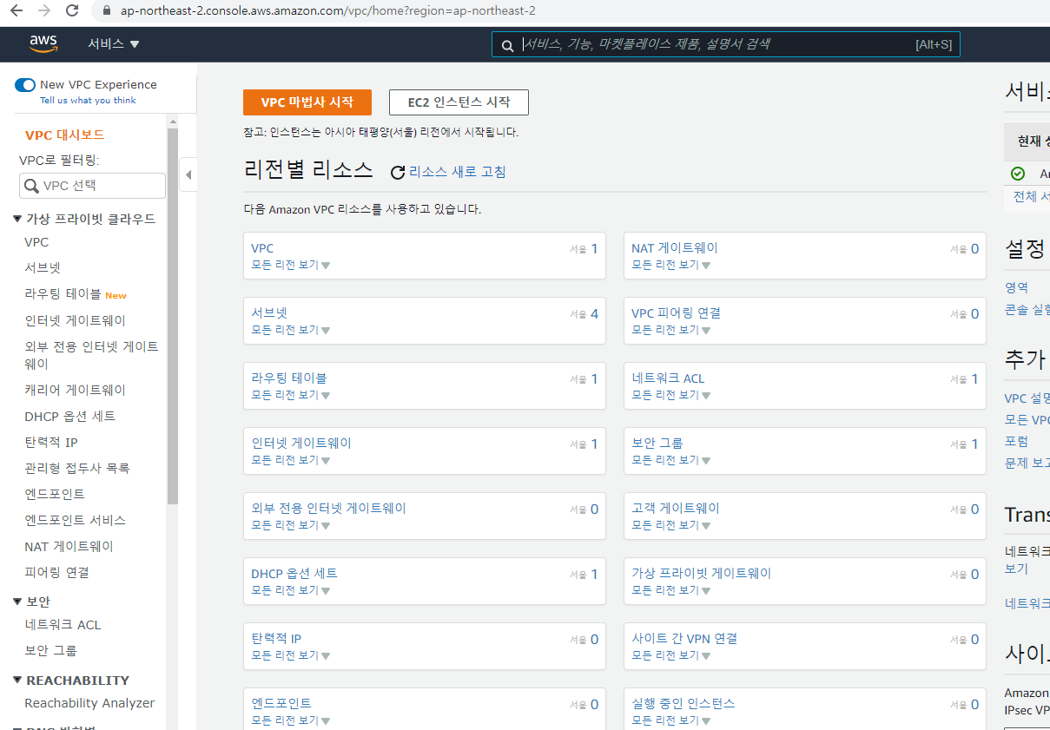
다음 4개의 설정을 바꿔주도록 합니다.

Slide 6
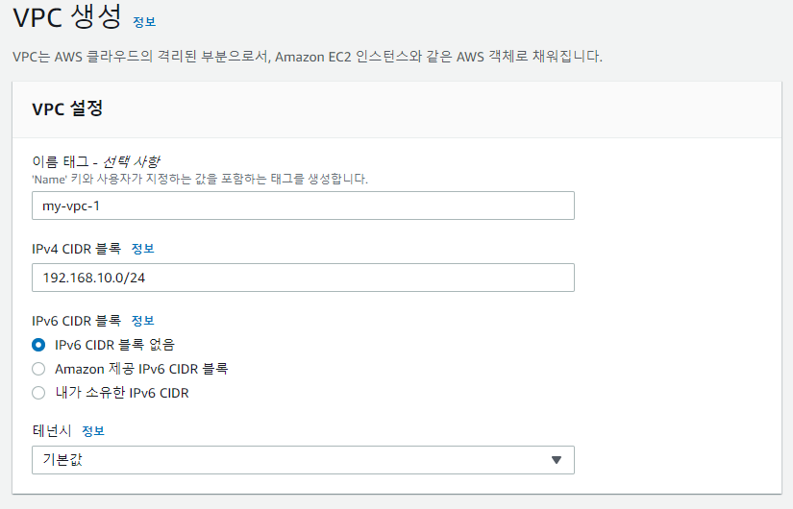
VPC탭을 클릭하고 VPC생성을 눌러 원하는 IP대역대와 서브넷마스크를 설정하고 적당한 이름을
입력 후 VPC를 생성합니다.

Slide 7
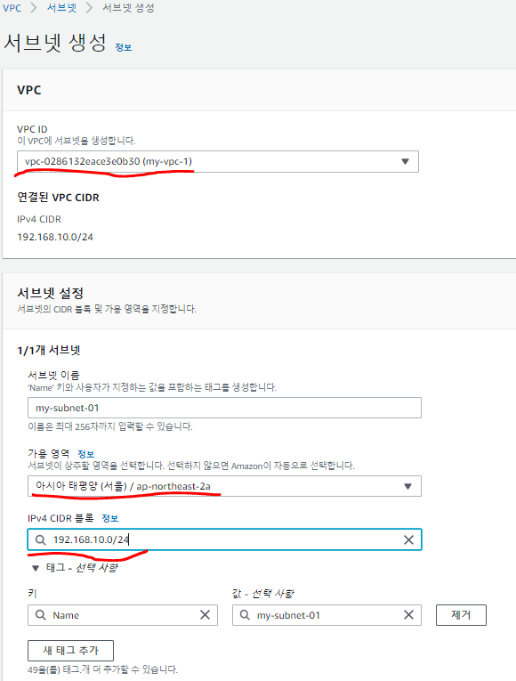
서브넷 탭을 클릭하고 서브넷 생성을 눌러 위에서 만든 VPC(my-vpc-1)를 설정해주고 가용영역은
가장 위에것을 선택합니다.

Slide 8
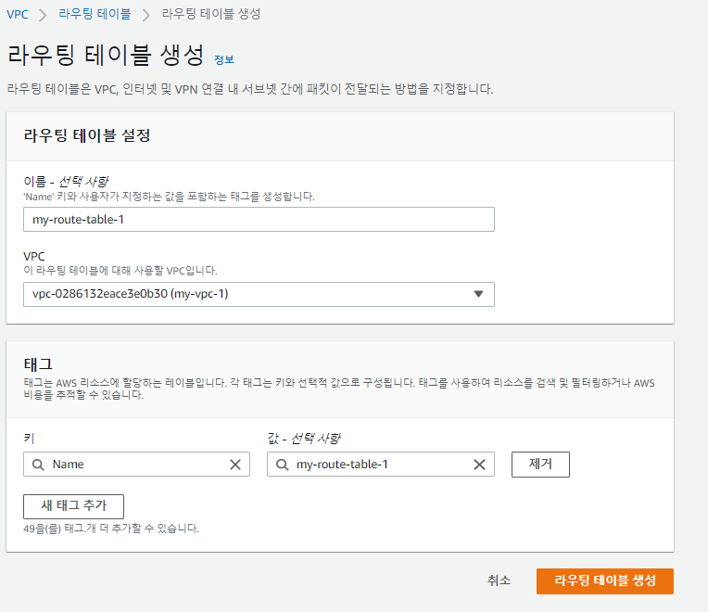
라우팅테이블 탭을 클릭하고 생성을 눌러줍니다. 마찬가지로 적당한 이름 입력후 VPC(my-vpc-1)를
설정해 줍니다.

Slide 9
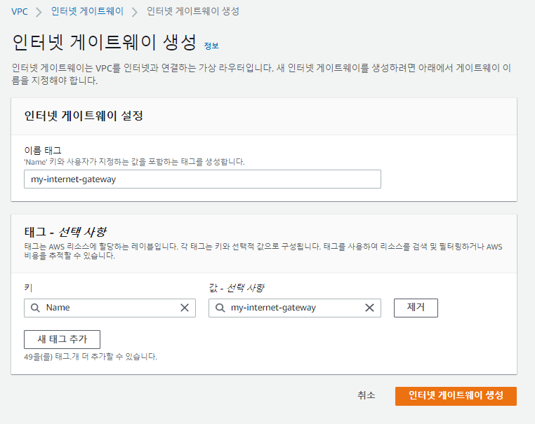
인터넷 게이트웨이를 클릭하고 생성을 눌러줍니다. 적당한 이름만 입력후 생성해 줍니다.

Slide 10
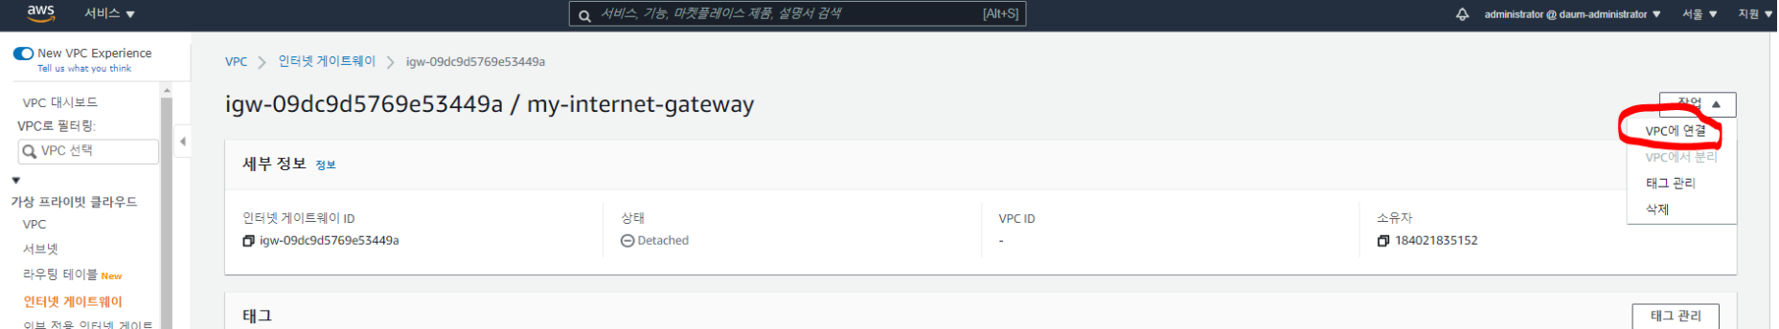
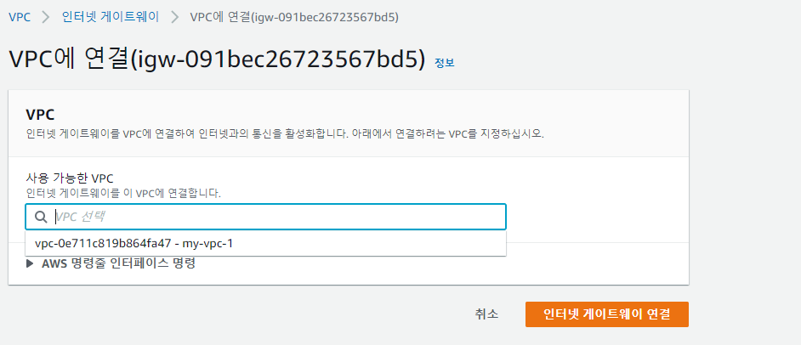
생성된 인터넷 게이트웨이를 내가 만든 VPC에 연결해줍니다.

Slide 11
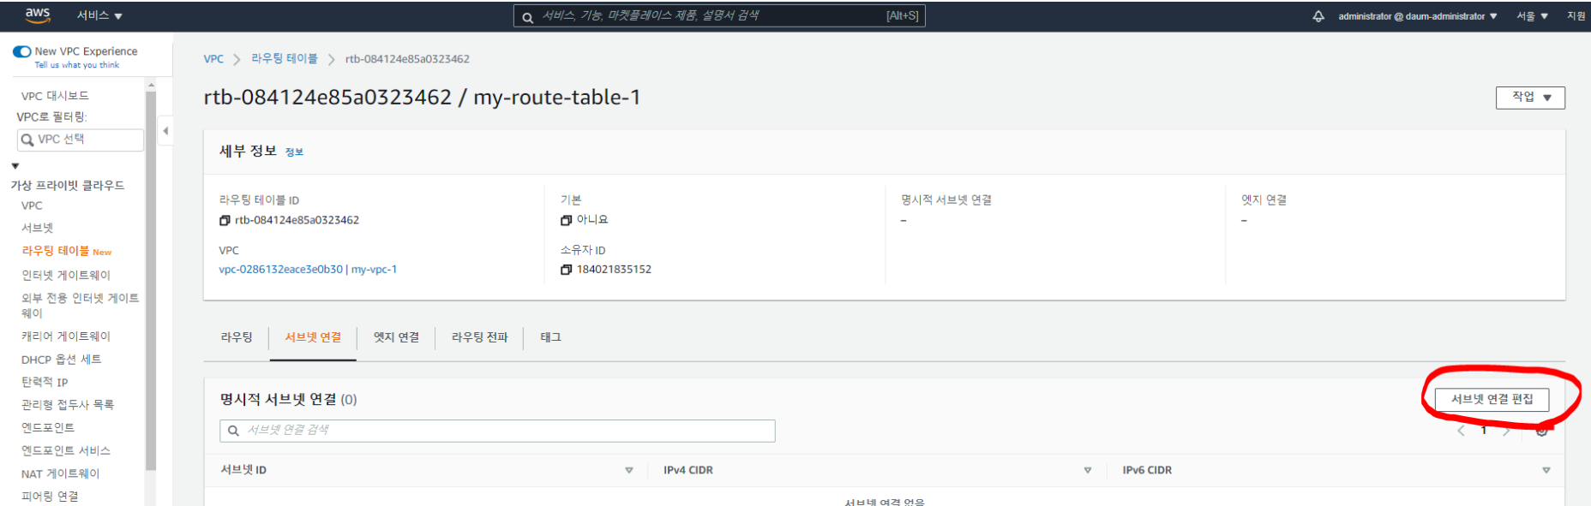
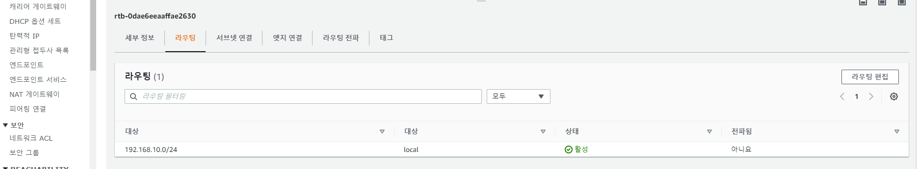
라우팅 테이블에 서브넷과 인터넷 게이트웨이를 연결해 줍니다. 서브넷은 위에서 만든
my-subnet-1 을 연결해줍니다.

Slide 12
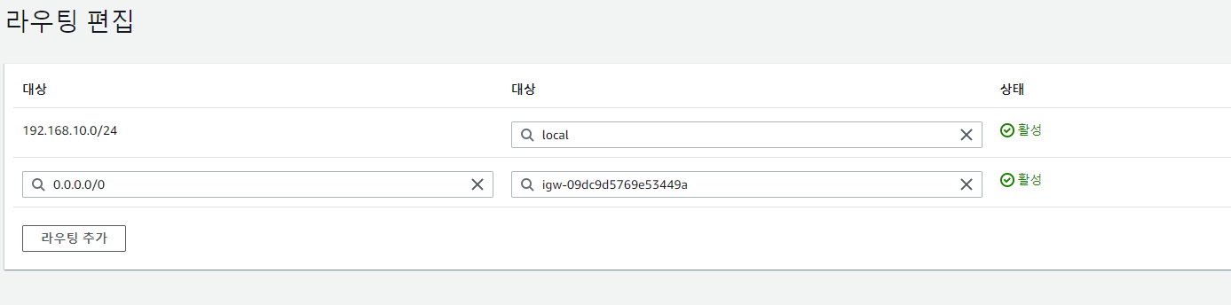
라우팅 테이블 편집 화면 입니다. 라우팅 테이블에 설정된 서브넷이 인터넷 게이트웨이를 통해
인터넷과 연결됨을 의미합니다.

Slide 13
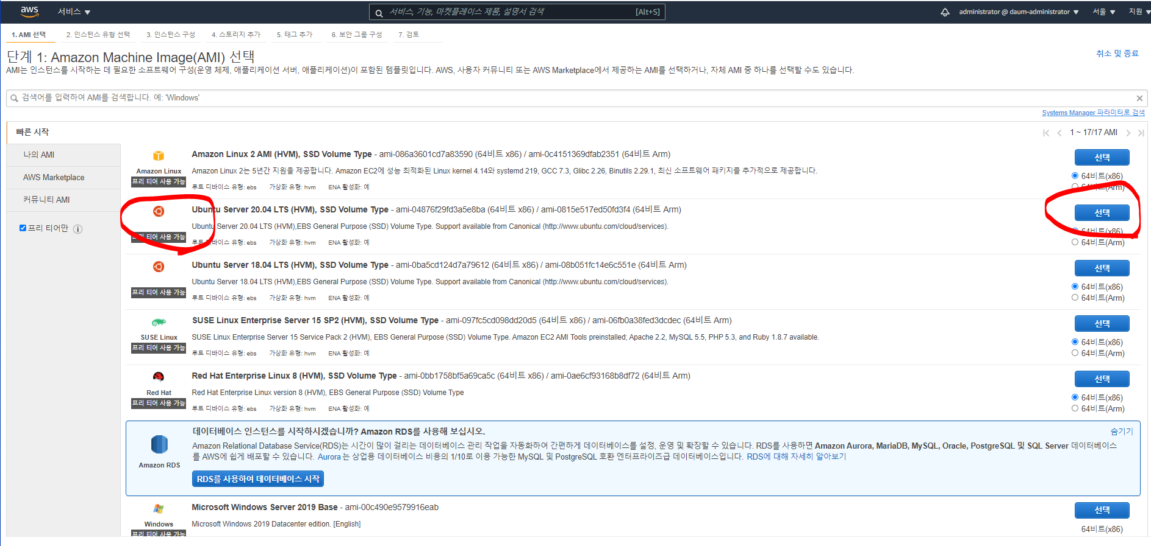
이제 EC2를 생성해보도록 하겠습니다. 중앙 위의 검색창에서 ec2를 입력하고 들어가 왼쪽탭의
인스턴스를 클릭, 오른쪽 위의 인스턴스 시작을 눌러줍니다. 여기서는 프리티어 중 하나인
Ubuntu 20.04 LTS 버전을 선택하겠습니다.

Slide 14
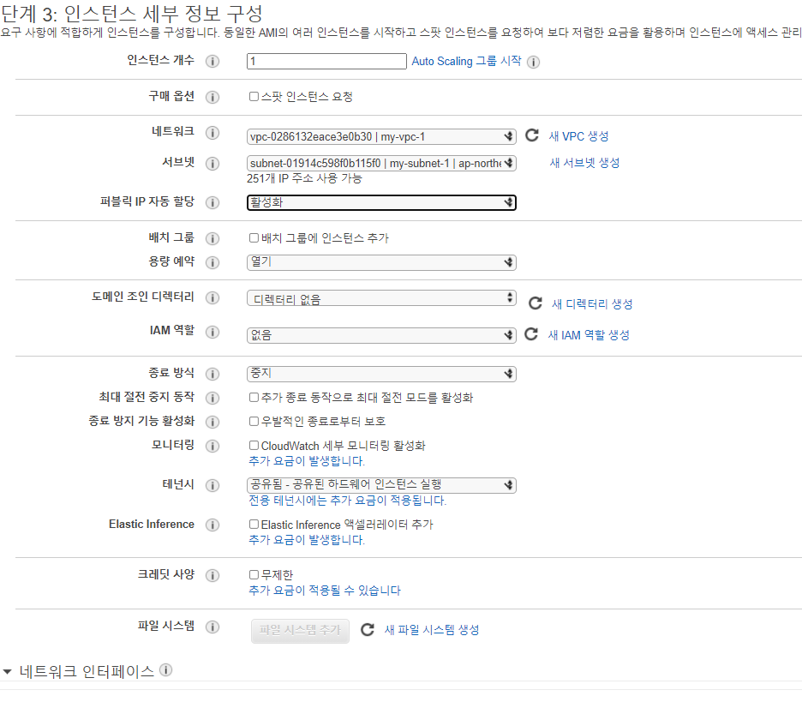
인스턴스 유형은 프리티어인 t2.micro를 선택하고 [단계3. 인스턴스 세부 정보 구성] 에서
내가 설정한 vpc, subnet 을 설정합니다.

Slide 15
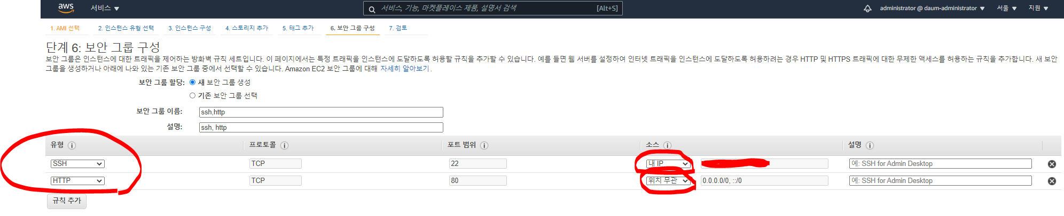
단계4, 5는 기본값으로 설정하고 단계6 에서 보안그룹을 설정해보도록 하겠습니다.
새 보안그룹을 선택하고 ssh(22), http(80)번 포트만 허용해 줍니다. 22번 포트는 내 로컬 컴퓨터에서 접속을
하기 위한 포트입니다.
소스를 내 IP를 선택하여 내 컴퓨터에서만 접속이 가능하도록 보안을 걸어줍니다.
80번 포트는 소스를 위치무관으로 선택해 어디서든 접속이 가능하도록 합니다. 여기서는 테스트를 위해 80번
포트 까지 허용해주었습니다.

Slide 16
단계7. 인스턴스 시작 검토
시작하기를 누르면 키페어를 선택하는 화면이 나타납니다.
있을경우 기존 키페어를 선택하고 없을 경우 새 키페어를 생성해서 다운로드 받아줍니다. (나중에 연결할 때 사용할 것입니다.)
마지막으로 인스턴스 시작을 눌러줍니다.

Slide 17
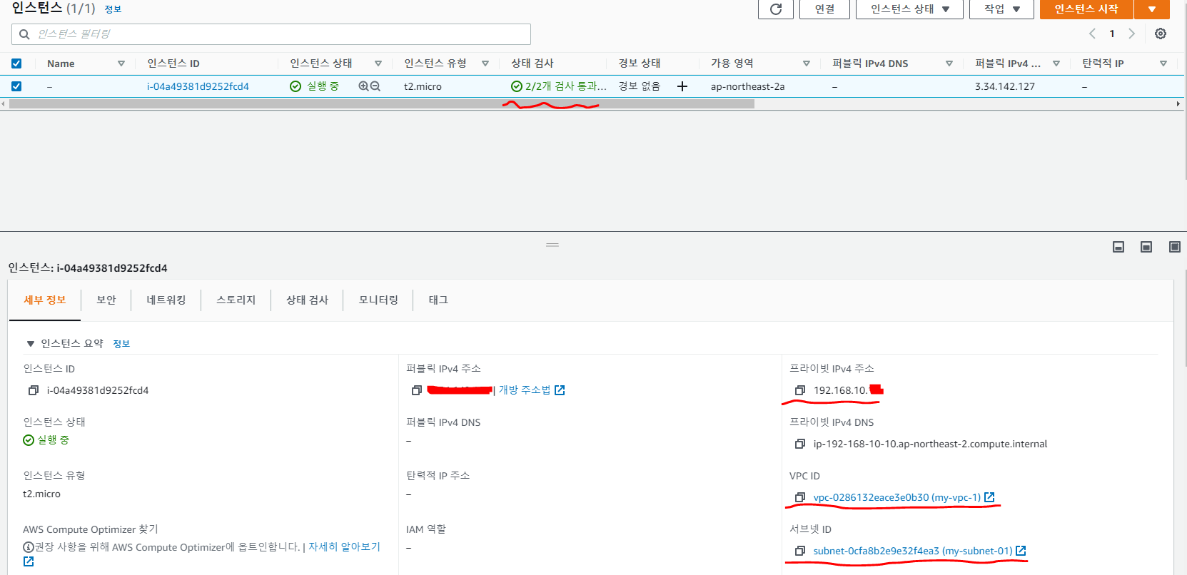
EC2 생성이 완료되었고 설정한 대로 되었는지 확인합니다.
상태검사가 2/2개 검사 통과가 되면 접속이 가능합니다.
프라이빗 IP는 해당 서브넷에서 랜덤으로 할당됩니다.
퍼블릭 IP는 랜덤으로 할당되며 EC2를 껐다 킬때마다 변합니다. 고정값을 원할 경우 요금을 지불하고 고정IP(Elastic IP)를 사용하면 됩니다.

Slide 18
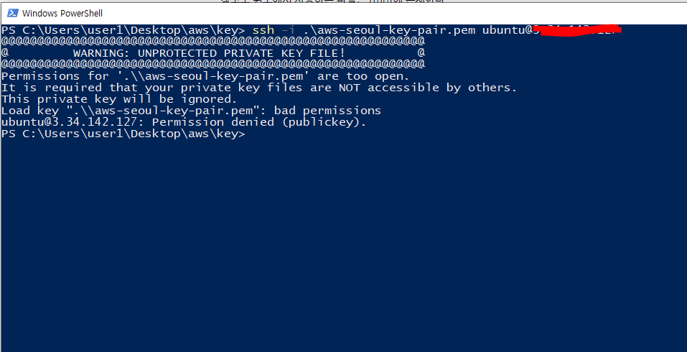
이제 연결을 해보겠습니다.
연결하는 방법은 여러가지가 있지만 여기서는 cmd를 통한 접속을 시도해보겠습니다.
편하게 하기 위해 미리 다운받은 키페어의 위치에서 cmd를 열어줍니다.
명령어는 ssh –i <my-key-pair> ubuntu@<public IP 주소>

Slide 19
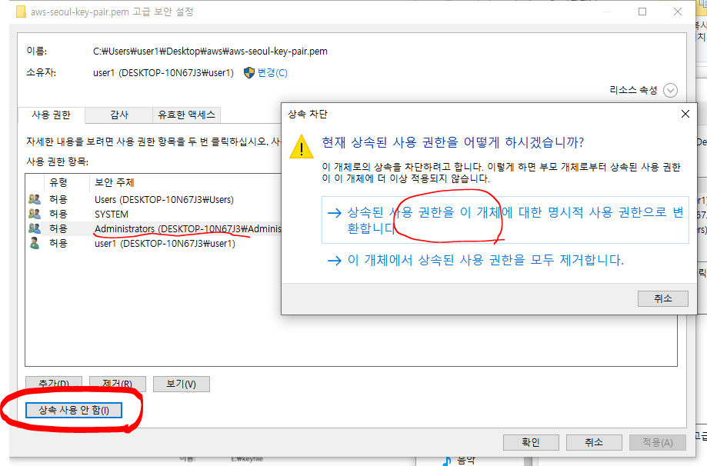
이렇게 하게 되면 위와같이 권한이슈로 연결이 되지 않습니다. (참고로 git bash에서는 연결 가능)
이유는 해당 키 파일의 권한이 모든 사용자에게 허용되어 있기때문입니다. 그렇기 때문에 현재 사용자에게만 권한을 허용해주도록 하겠습니다.
해당 키 파일의 속성에 들어가 보안탭 -> 고급탭을 차례대로 클릭합니다.
Administrators를 누르고 아래쪽 상속사용 안함 클릭→ 상속된 사용권한을 이 개체에 대한 명시적 사용권한~~ 클릭
다시 추가 버튼을 클릭한후 -> 보안주체 선택 -> 현재 컴퓨터의 사용자 이름(User1) 입력후 이름확인 클릭 -> 읽기 및 실행 권한 부여 -> 확인
- 혹시 사용자 이름을 모를 경우 cmd창에서 whoami 입력후 출력 값 확인.

Slide 20
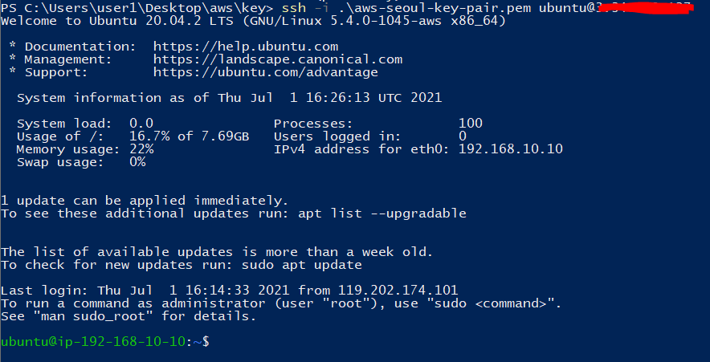
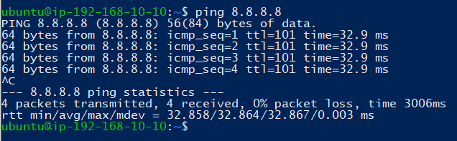
연결이 완료되었고 google dns서버(8.8.8.8)로 ping을 보내 네트워크 연결 상태를 확인합니다.

Slide 21
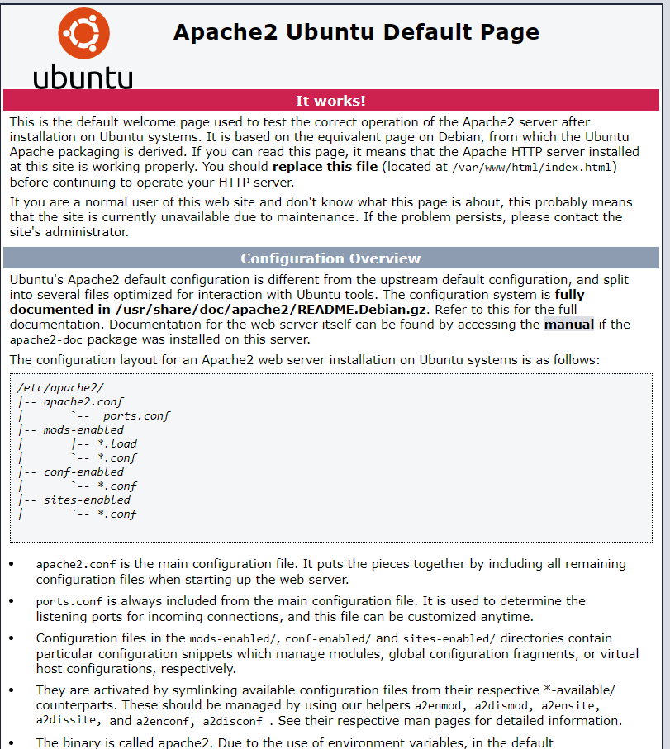
마지막으로 웹 서버중 하나인 apache2를 설치하고 확인해보겠습니다.
$ sudo apt update
$ sudo apt install apache2 -y
$ sudo service apache2 start
위의 명령어를 입력한뒤 인터넷 주소창에 ec2의 퍼블릭 ip 주소를 입력해봅시다.
옆의 화면이 뜨면 성공!!!

Slide 22
추가적으로 할 만한 것들
우선 가장 중요한 보안입니다. 현재 aws 상에서만 보안 그룹을 설정하였고 이걸로도 충분하겠지만 Ubuntu 내에서도 보안설정을 해주어야 합니다. 평소 firewalld를 이용하여 보안설정을 하였고 좀더 공부하여 완벽한 보안을 설정해보도록 합시다.
1학기때 한 프로젝트를 배포하고 새로운 ec2를 생성하여 데이터베이스 서버도 구축하고 서로 연동해 봅시다.
서버 과부하를 막기 위한 auto scaling 과 load balancer도 공부해보면 좋을 것입니다.
이제 유지보수를 위한 Docker와 Jenkins를 이용하여 자동화 까지 완성해봅시다.

